Slide 1
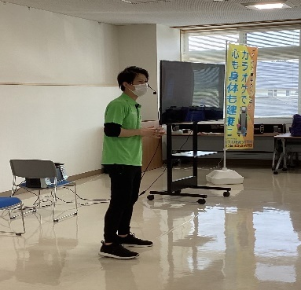
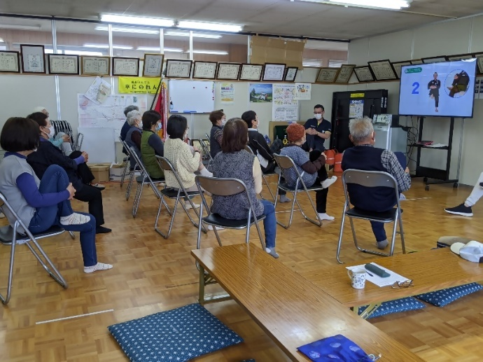
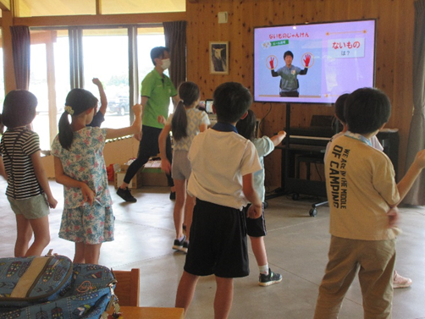
令和５年度 雫石町国民健康保険保健事業
心とからだの健康づくり教室
～身体を使って、歌って、健康づくり～
町では、令和５年度国民健康保険保健事業として、株式会社北東北第一興商によるカラオケ機器（DKエルダーシステム）を使用した健康づくり教室を開催しています。ふれあいサロンでの活動を中心に、子育ち寺子屋、イベント等で事業を実施しています。
◆DKエルダーシステムの特徴◆
・多数のコンテンツを搭載
・リズムトレーニングやクイズ、ディスコダンス、座ってできる体操や脳トレなど多世代で楽しく取り組める
・カラオケ機器だから人が集まりやすく、コンテンツ活用でいつの間にか健康に
今年度は優しく丁寧な講師がサポート
講 師 音楽健康指導士（株式会社北東北第一興商）
事業についてのお問い合わせ
町民課国保・年金係 電話 692-6478(直通)

